Slide 1
FACULDADE DE TECNOLOGIA DE JAÚ
SISTEMAS PARA INTERNET
Sistema de Agendamento com Funcionalidades Automatizadas para Otimização do Tempo
ANDERSON ROSA
Orientador:
Prof. Esp. Alex Paulo Lopes Batista

Slide 2
INTRODUÇÃO
O que é?
Qual sua função?
Para quem é?
Qual o diferencial?

Slide 3
PROBLEMATIZAÇÃO
Soluções atuais complexas e incompletas
Poucos recursos automatizados
Personalização (reduzida ou indisponível)
Custo elevado

Slide 4
OBJETIVO
Sistema com interface amigável e simplificada
Envio de notificação simplificado
Redução do tempo de “tela”
Custo acessível

Slide 5
JUSTIFICATIVA
Muito tempo despendido enviando notificações
Perda de horários agendados ( )
Padronização, praticidade e agilidade
Esquecimento Desistência

Slide 6
METODOLOGIA
Pesquisa
Público alvo
Desenvolvimento

Slide 7
FERRAMENTAS UTILIZADAS
Para o desenvolvimento do sistema, foram utilizadas as seguintes tecnologias:
Embarcadero RAD Studio 12 (Delphi VCL)
Banco de Dados MySQL

Slide 8
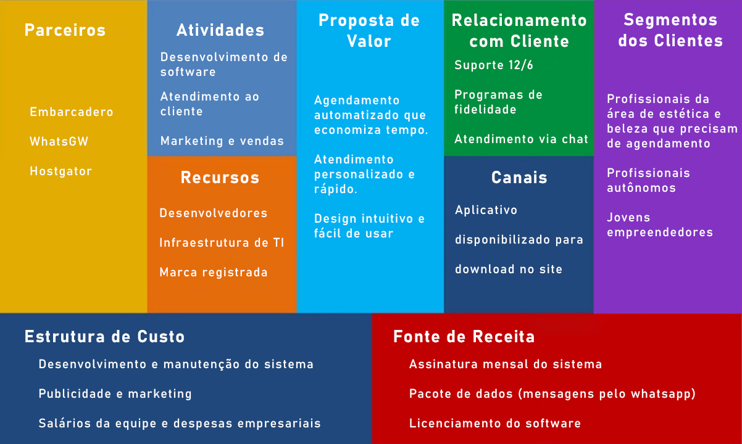
MODELO DE NEGÓCIOS

Slide 9
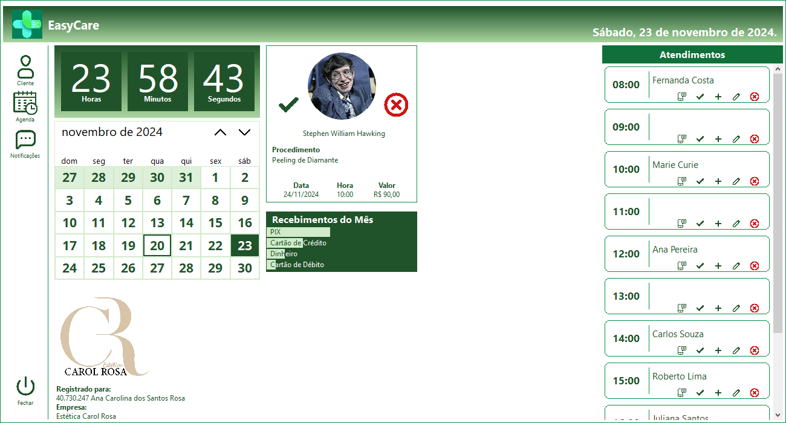
Apresentação do Sistema

Slide 10
CONCLUSÕES
Benefícios
Melhorias

Slide 11
FACULDADE DE TECNOLOGIA DE JAÚ
SISTEMAS PARA INTERNET
OBRIGADO!!!

